Slide 1
Главного врача ГБУЗ «ГП №109» Ефимовой А.А.
главных врачей
для муниципальных
депутатов

Slide 2
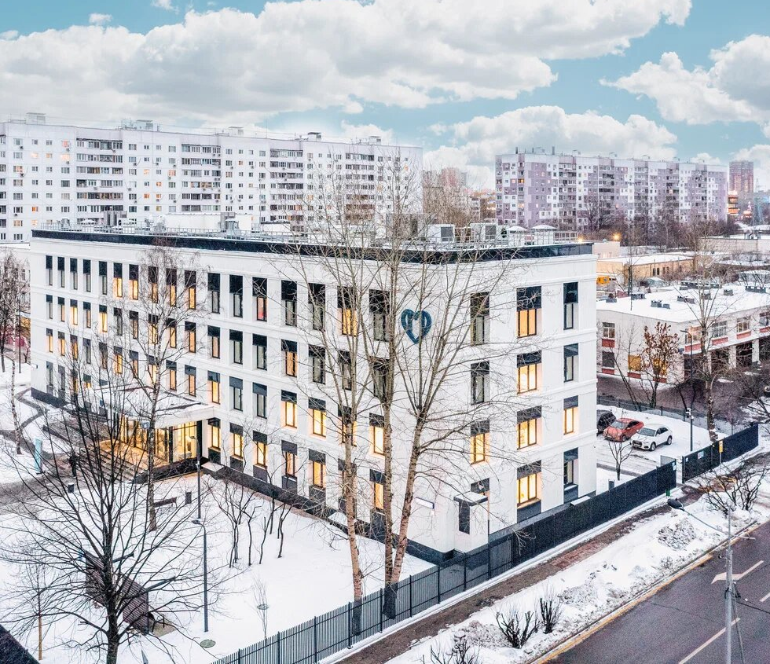
В феврале 2022 года здание филиала № 1
было передано подрядной организации для проведения
капитального ремонта.
Прием населения на период ремонта здания филиала осуществлялся в головном здании амбулаторного центра. 15.05.2023 филиал № 1 после завершения капитального ремонта начал прием пациентов в плановом режиме.
25.12.2023 головное здание амбулаторно-поликлинического центра передано в капитальный ремонт в соответствии с Московской программой капитального ремонта поликлиник по новому стандарту.
Прием населения на период ремонта здания осуществляется в филиале № 1
Строительство
и капитальный ремонт

Slide 3
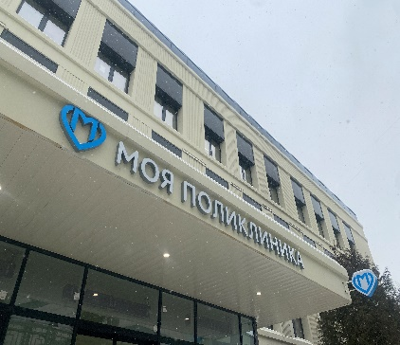
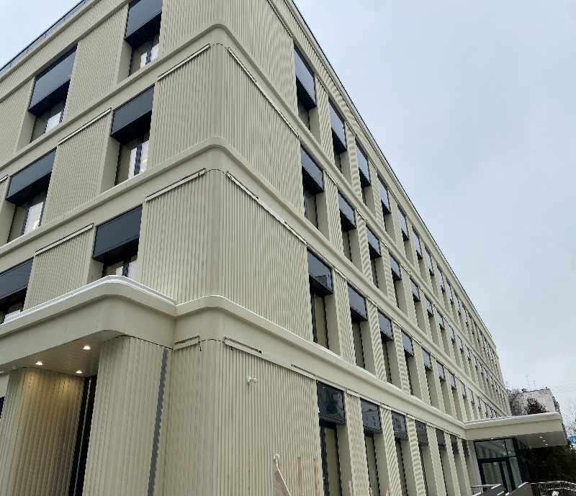
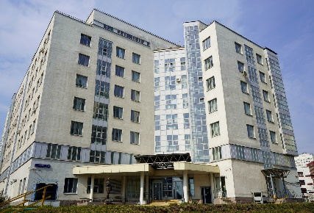
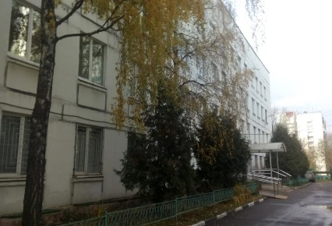
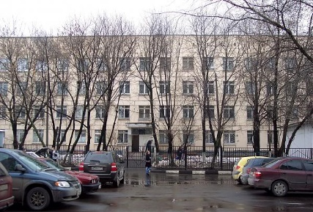
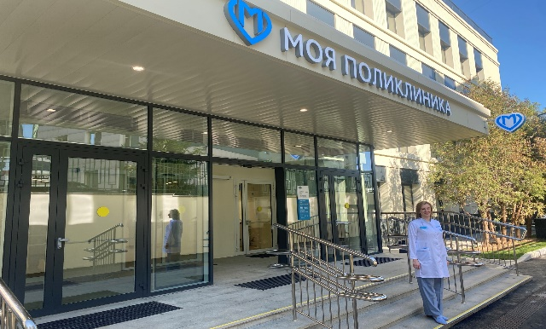
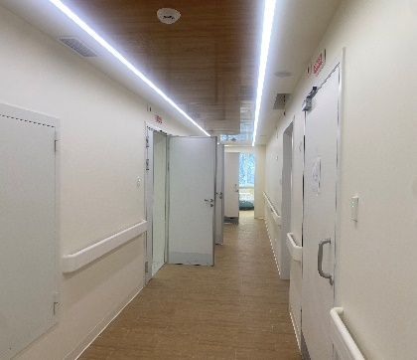
ГБУЗ «ГП №109 ДЗМ»
ГБУЗ «ГП № 109 ДЗМ» является многопрофильным учреждением здравоохранения, предназначенным для осуществления первичной амбулаторно-поликлинической медицинской лечебно-профилактической высококвалифицированной, специализированной медицинской помощи больным с различными заболеваниями населению района обслуживания.
Мощность АПЦ составляет 2 072 посещения в смену, включая 24 посещения в Центре здоровья.
ГБУЗ «ГП №109 ДЗМ» ул. Гурьянова, д.4 к.3
ГБУЗ «ГП №109 ДЗМ»
Филиал 1
ул. Шоссейная, д.41
ГБУЗ «ГП №109 ДЗМ»
Филиал 2
ул. Грайвороновская, д.18 к.1

Slide 4
Основные показатели прикрепленного населения
ГП № 109 (головное отделение) | ГП № 109 (филиал № 1) | ГП № 109 (филиал № 2)
691 Посещений в смену | 691 Посещений в смену | 690 Посещений в смену
33 527 человек 35 % старше трудоспособного возраста | 35 310 человек 35 % старше трудоспособного возраста | 29 909 человек 35 % старше трудоспособного возраста
Численность
прикрепленного населения
35 % старше трудоспособного возраста
98 746
человек

Slide 5
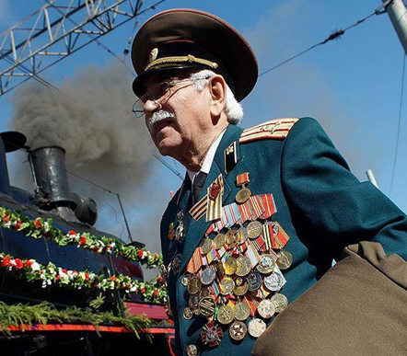
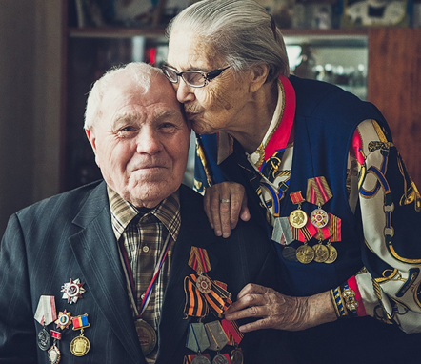
В поликлинике наблюдаются:
Ветераны – 89 человек (в 2022 году - 101)
Инвалиды – 6 282 человек (из них впервые признано в 2023 году 353 человек), в 2022 - 5 981 (из них впервые признано в 2022 году 200 человек)
Маломобильные – 958 (в 2022 году - 925),
На диспансерном наблюдении – 37 100 человек, (в 2022 году - 20 216 )
По программе «хроники» - 2 046 (в 2022 году - 1 961)
Льготники – 13 384 (федеральные – 4 168, региональные 9 216), в 2022 году 13 784 (федеральные – 3 751, региональные 10 033).

Slide 6
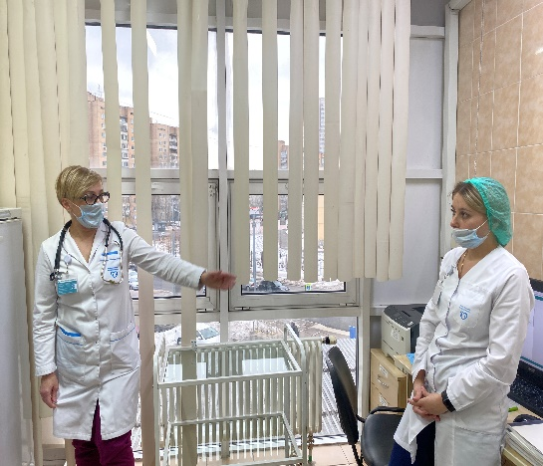
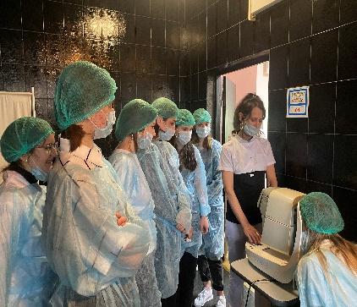
Виды медицинской помощи:
Первичная медико-санитарная помощь первого и второго уровня в ГБУЗ «ГП № 109 ДЗМ» оказывается в полном объеме
В поликлинике ведут прием следующие врачи-специалисты:
офтальмолог, оториноларинголог, хирург, уролог, травматолог, гастроэнтеролог, колопроктолог, кардиолог, невролог, инфекционист, ревматолог (в 2023 в соответствии с реорганизацией ревматологической службы города организована работа трех ревматологических центров и пациенты ГП № 109 маршрутизируются в соответствии с приказом – в МКНЦ им. Логинова с марта месяца), эндокринолог, пульмонолог, эндоскопист, терапевт, врач общей практики, физиотерапевт, врач УЗИ-диагностики, врач ЛФК, врач по медицинской реабилитации.

Slide 7
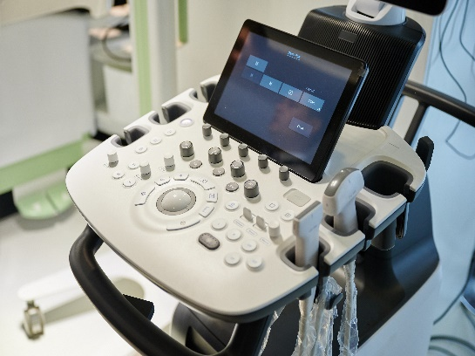
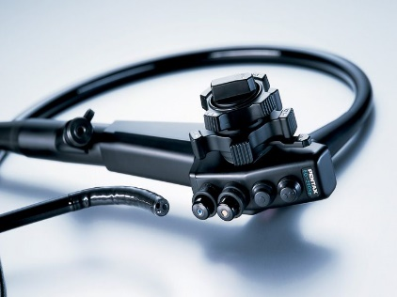
Виды медицинской помощи:
Проводятся лучевые методы диагностики: МРТ (в том числе с контрастным усилением), УЗИ, ФЛГ, ММГ, рентгенография, денситометрия, эндоскопические исследования, лабораторные исследования, функциональная диагностика, физиотерапия, массаж, ЛФК.
В 2023 году введены в эксплуатацию в головном здании новый Рентген-аппарат и Денситометр с возможностью диагностики плотности костной ткани и выявлений остеопороза и остеопений, при которых возрастает риск переломов и возможна деформация скелета. В филиале № 1 введены в эксплуатацию рентгеновский аппарат, флюорограф и маммограф. В ГП 109 используются УЗИ-аппараты преимущественно экспертного класса.
В АПЦ работает отделение профилактики, дневной стационар, Центр здоровья, отделение платных услуг.

Slide 8
Виды медицинской помощи:
В соответствии проектом ДЗМ «хроники» организована медицинская помощь пациентам старших возрастных групп с множественными хроническими заболеваниями. Также в соответствии с проектом ДЗМ в рамках отделения помощи на дому взрослому населению организована работа патронажной службы.
Пациенты АЦ, филиалов имеют возможность получать консультации специалистов 1-го и 2-го уровня, как на базе амбулаторного центра, так и на базе других филиалов ГБУЗ «ГП № 109 ДЗМ» по системе ОДР (общий доступный ресурс)
В поликлинике открыты маршруты для пациентов в другие медицинские организации 2 и 3 уровня: эндокринолог, пульмонолог, аллерголог, нефролог, кардиолог, онколог, гематолог, сурдолог, КТ, КТ с КУ, МРТ, МРТ с КУ, гастро и колоноскопия с наркозом.

Slide 9
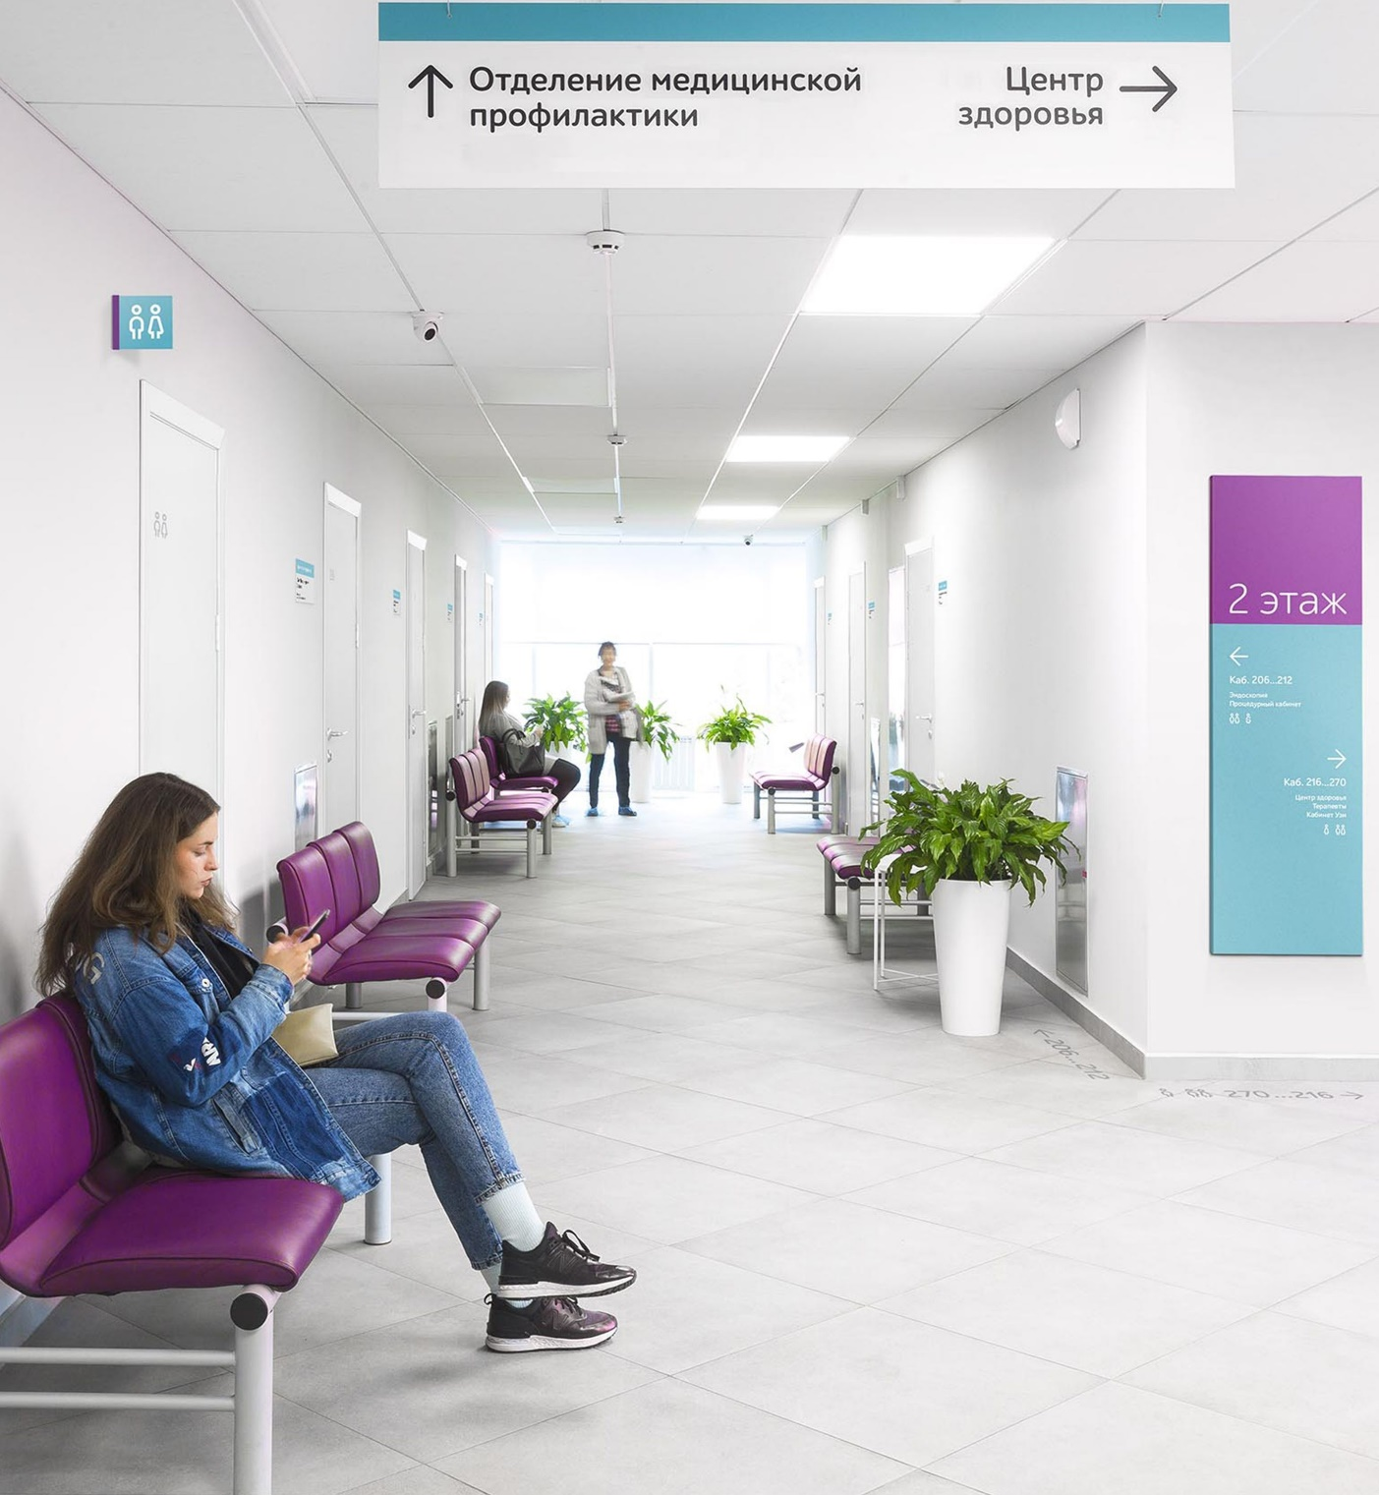
Обеспеченность ПМСП

Slide 10
Посещения по ОМС 2022-2023 год

Slide 11
Общая заболеваемость

Slide 12
Заболеваемость COVID-19 в 2023 году
Выявлено ОРВИ – 19 191, COVID 19 – 3 239
пневмоний – 274, из них с COVID 19 – 21, бактериальные пневмонии – 25
Пациенты с ОРВИ, коронавирусной инфекцией и пневмониями обеспечивались лекарственными препаратами бесплатно. Проводилась дезинфекция во всех рабочих помещениях
Пациенты могли закрыть лист нетрудоспособности дистанционно посредством аудио-консультации

Slide 13
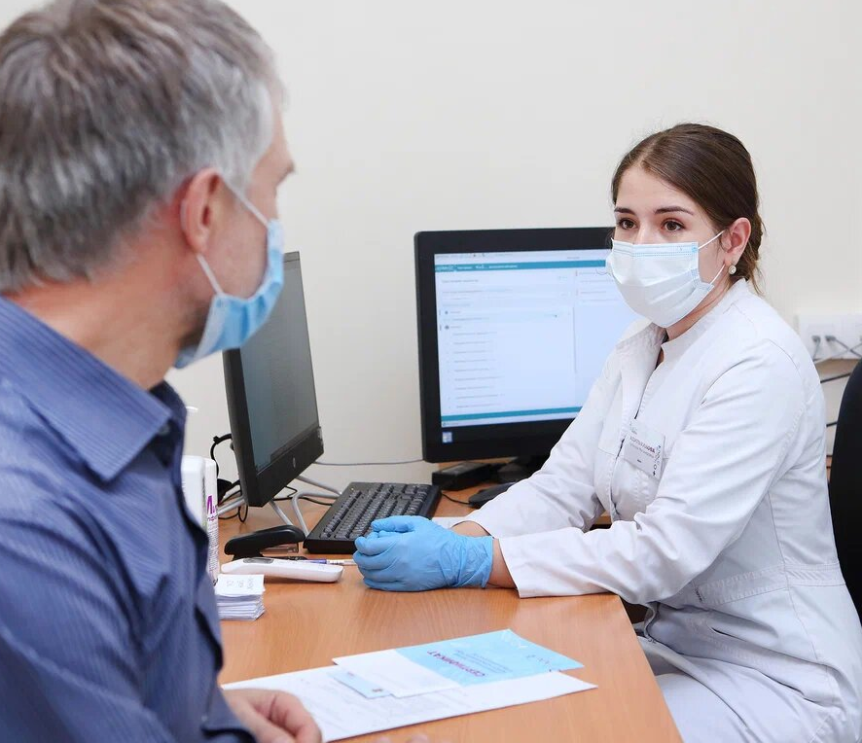
Общегородские проекты
Программа комплексного обследования здоровья в столичных парках в теплые сезоны
!
Обследования проводят квалифицированные врачи московских поликлиник
4137
человек
прошли обследование в парке «Печатники» в 2023 году

Slide 14
Посещения с профилактической целью

Slide 15
Профилактическая работа 2023 год
В школах здоровья
1121 человек
1 048 человек
2023 год
2022 год
Мероприятия
27
3 104 человек
Массовых мероприятий
Приняло участие

Slide 16
Диспансерный учёт
Всего состоит на диспансерном учёте – 55 098 человека

Slide 17
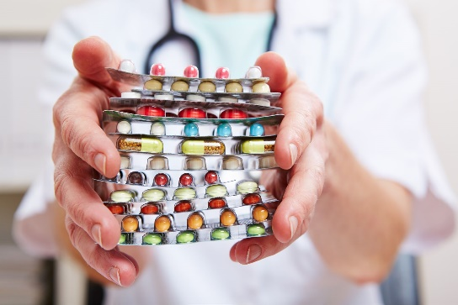
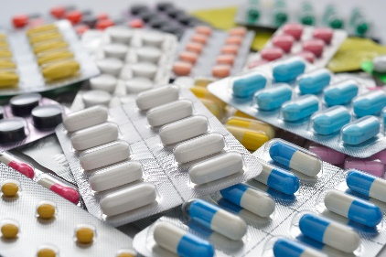
Льготное лекарственное обеспечение:
В поликлинике наблюдаются 13 384 пациента, относящиеся к категории граждан, имеющих право на обеспечение лекарственными препаратами, медицинскими изделиями, отпускаемыми по рецептам медицинских работников бесплатно или с 50-процентной скидкой в городе Москве: федеральные – 4 168, региональные 9 216, в 2022 году 13 784 (федеральные – 3 751, региональные 10 033)
С осени 2022 года осуществляется выписка так называемых «длинных рецептов», сформированных в системе ЕМИАС, позволяющие пациентам получать льготные лекарственные препараты в течение 180 дней, не посещая врача-терапевта. Исключение составляют – рецепты, которые выписываются через ВК

Slide 18
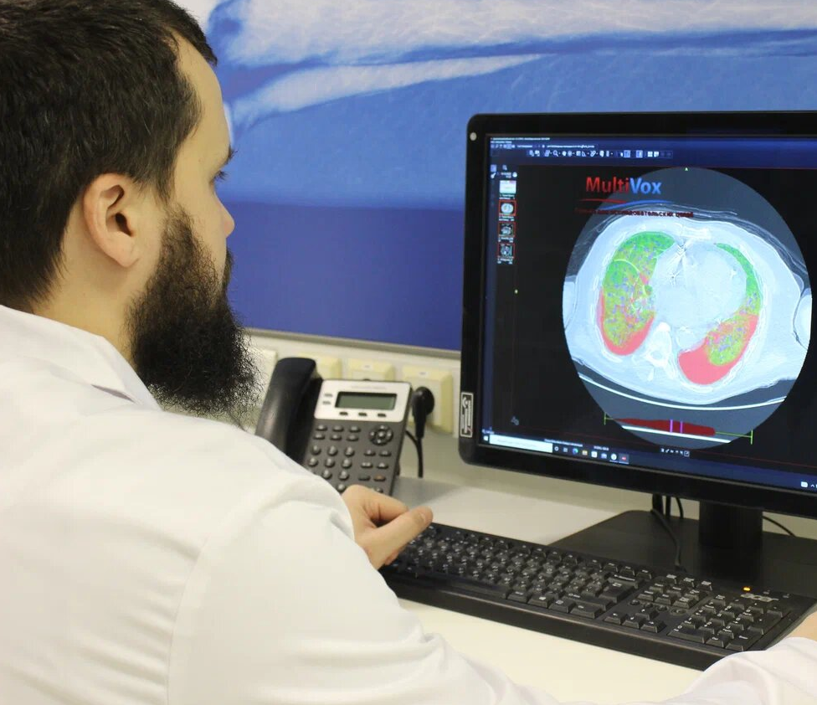
Цифровизация
На данный момент в ГП 109 продолжается работа по оцифровке бумажных карт в ЕМИАС и подготовка их к архивации и вывозу в ГлавАрхив
74 410
Бумажных карт оцифрованы, ведется работа по архивации и подготовке к передаче в ГлавАрхив

Slide 19
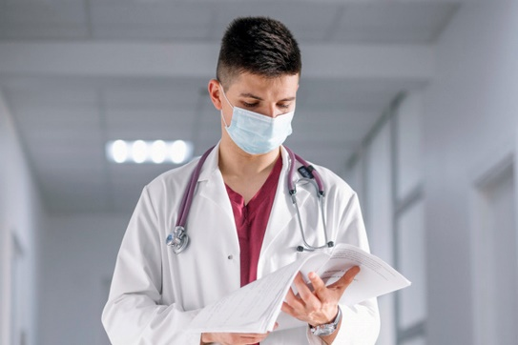
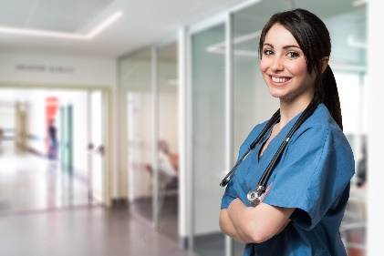
Кадровое развитие:
В ГП 109 укомплектованность врачами составляет 90%, средним медицинским персоналом – 80%
Всего основных сотрудников на 01.01.2024 – 366 чел.
Возрастной состав работников:
- до 30 лет – 82 чел. - 20%
- 31-50 лет – 183 чел. - 48%
- 51-55 лет - 50 чел. - 15%
старше 58 лет - 61 чел. - 17%
В ГБУЗ «ГП № 109 ДЗМ» работают: 1 доктор медицинских наук, 4 кандидатов медицинских наук.

Slide 20
Кадровое развитие:
27 врачей общей практики в течение года обучено по 9 специальным дополнительным профессиональным программам повышения квалификаций ВОП 23 врача общей практики в течение года обучено по 3 специальным дополнительным профессиональным программам повышения квалификаций ВОП.
44 врача – терапевта в течение года обучено по 5 специальным дополнительным профессиональным программам повышения квалификаций.
Помимо того, в рамках повышения квалификации по различным программам обучение прошли 29 врачей и 36 работников из числа среднего медицинского персонала.
Сертификат специалиста или свидетельство об аккредитации имеют все медицинские работники ГБУЗ «ГП № 109 ДЗМ»
Квалификационную категорию имеют 10 врачей и 12 работников из числа среднего медицинского персонала.

Slide 21
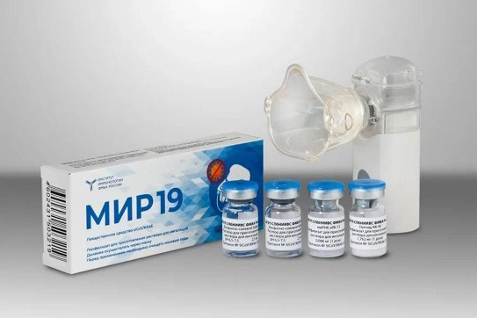
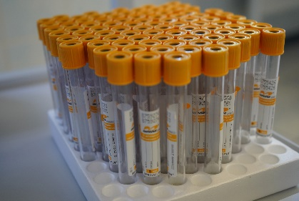
Реализованные проекты:
В ГБУЗ «ГП № 109 ДЗМ» в 2023 году успешно продолжают реализовываться следующие проекты:
гражданская вакцинация населения против коронавирусной инфекции, вызываемой вирусом SARS-СoV-2 (привито в 2023 году V1 - 746 пациентов, V2 – 796 пациента, ревакцинировано – 7 174 пациента)
кардиореабилитация после перенесенного острого инфаркта миокарда (на 3 этапе) и операциях на магистральных сосудах
совершенствование оказания медицинской помощи пациентам с хронической сердечной недостаточностью,
интегрирование ЭКГ к программе ЕМИАС в отделении функциональной диагностики, отделении профилактики, терапевтических отделениях
совместная работа с единым медицинским референс-центром компьютерной томографии и лучевой диагностики
в отделении медицинской реабилитации поликлиники проводится реабилитация на третьем (амбулаторном) этапе для пациентов с заболеваниями центральной нервной системы; с заболеваниями опорно-двигательного аппарата и периферической нервной системы; с соматическими заболеваниями. Для лечения и медицинской реабилитации больных и инвалидов в нашем отделении используются физические методы лечения и упражнения, а также некоторые немедикаментозные технологии (лечебное питание, психотерпия).

Slide 22
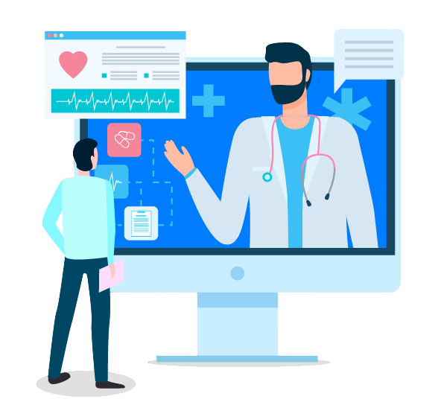
Работа по рассмотрению жалоб
За 2023 год поступило 548 обращений граждан (в 2022 – 778 обращений) Количество обращений снизилось почти на 30%
Все обращения рассматриваются в индивидуальном порядке
В случае негативного отзыва администрация поликлиники вступает в непосредственный диалог с пациентом для решения проблемы
Изучаются предложения граждан по улучшению работы поликлиники с использованием обратной связи

Slide 23
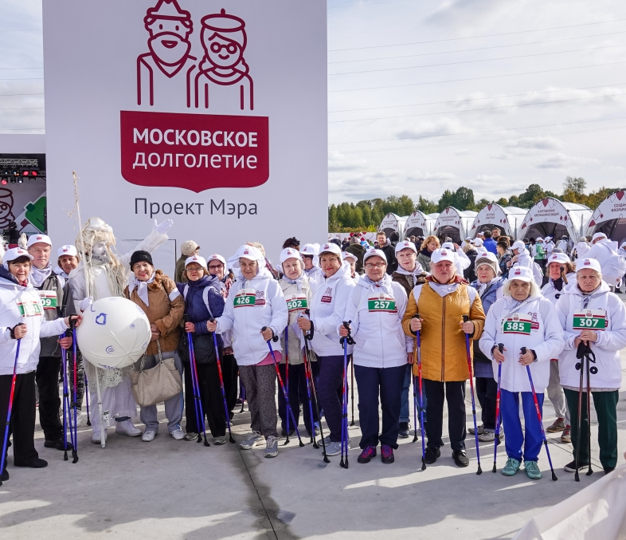
Работа с общественными организациями:
В ГБУЗ «ГП № 109 ДЗМ» функционирует Общественный наблюдательный совет, по вопросам развития системы здравоохранения. В состав Совета входят депутаты, старшие по домам, активисты общественных организаций: Общество инвалидов Управ Текстильщики и Печатники, Совет ветеранов, Центр социального обслуживания, Клуб здоровья «Семья». Общественный совет действует с целью улучшения информированности прикрепленного населения по оказанию медицинской помощи.
Администрация поликлиники постоянно проводит встречи с Советом ветеранов жителей района «Печатники» по вопросам организации оказания медицинской помощи жителям района «Печатники», о внедрении новых проектов Департамента здравоохранения города Москвы.
В 2022 году проведено 5 митингов у памятника «Фронтовой медсестры» сотрудниками поликлиники, сотрудниками Школы искусств им Глинки, сотрудниками управы совместно с жителями района. Возложение цветов, полевая кухня, музыкальные номера организованы в день рождения памятника «Фронтовой медсестры», к 9 мая, ко дню медицинской сестры.
Городская поликлиника 109 является активным участником Проекта Мэра Москвы для активных москвичей старшего возраста женщин с 55 и мужчин с 60 лет «Московское долголетие». На базе нашей поликлиники, в рамках Проекта, для жителей района Печатники проводятся занятия по Скандинавской ходьбе и занятия по лечебной физкультуре «Тренировка долголетия». А также наши врачи проводят школы здоровья в центре московского долголетия «Печатники».
В нашей поликлинике с 2022 года на постоянной основе проводятся «Дни здоровья». Ежемесячные оффлайн встречи с населением, где обсуждаются вопросы о здоровье, о профилактике неинфекционных заболеваний. Темы встреч выбирают сами жители.
За 2023 год были созданы и проведены проекты: «Искусство лечить», «На седьмом этаже», «Медицина с музыкой», которые направлены на информирование населения о бережном отношении к своему здоровью и повышению личной ответственности за свое здоровье.

Slide 24
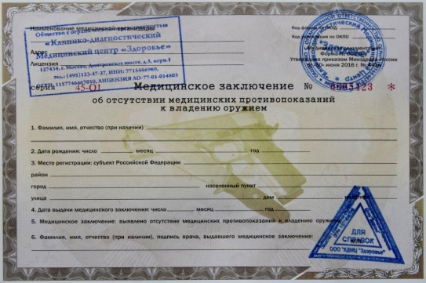
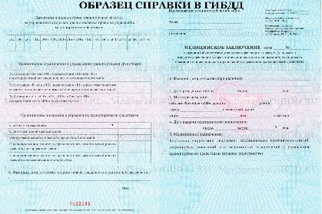
Единое окно:
С 1 марта 2022 года в головном здание ГБУЗ «ГП № 109 ДЗМ» на базе отделения по оказанию платных медицинских услуг реализован проект по выдаче справок в формате «Единое окно». Граждане Москвы (вне зависимости от округа в котором зарегистрированы) могут получить справку для ГИБДД и на оружие, включая заключение врачей психиатра и нарколога в одном месте
За период 2023 года выдано справок:
Оружие – 789 справок ( В 2022 году – 500)
ГИБДД категория Б – 1621 (В 2022 году - 421 справка)
ГИБДД категория С – 38 справок (В 2022 году - 43 справки)
Так же с марта 2022 года в головном здание ГБУЗ «ГП №109 ДЗМ» проводится освидетельствование иностранных граждан и лиц без гражданства прибывающих на территории РФ более 90 суток на наличие или отсутствие инфекционных заболеваний представляющих опасность для окружающих согласно приказа Министерства здравоохранения РФ №1079Н от 30 ноября 2021 года и приказа Министерства здравоохранения РФ №94Н от 21 февраля 2022 года
За 2023 год прошли освидетельствование 2124 человек. Из них трудовые мигранты - 991 человек, не трудовые мигранты (студенты, члены семей, беженцы (кроме Украины) – 1119 человек, детей (возрастной категории 15+) - 14 человек, временное убежище Украина – 0 человек

Slide 25
Работа сайта и социальных сетей:
Городская поликлиника №109 активно представлена в интернете: вк, ок страница и группа, телеграмм, ютуб + сайт
Общее число подписчиков составляет: 12 719
Общее число публикаций во всех социальных сетях + сайт за год: 1642
Общее число охвата публикаций: 1 917 663 человек
Среднее время ответа на вопрос от 5 до 15 минут
Ежедневно просматривают сайт 700-800 человек

Slide 26
Спасибо за внимание!

